Slide 1
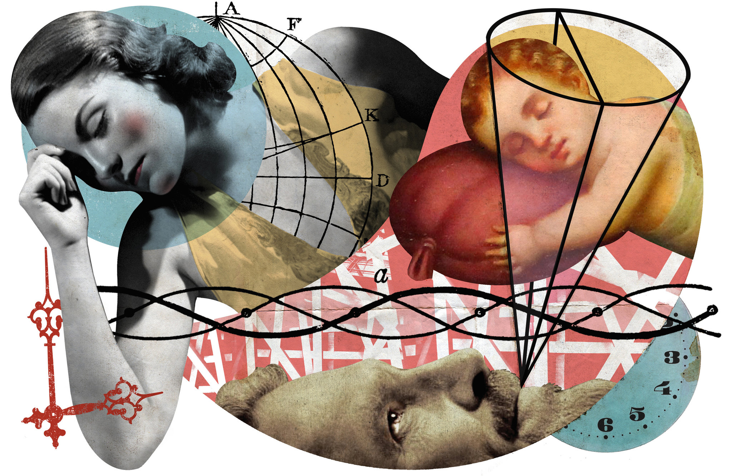
Samuel Pfeifer
Der ideale Schlaf – ein Wunschtraum?
Notes:
Bild Tim Robertson NYT 2017

Slide 2
Der Traum - verborgene Botschaft?
ANTIKE:
Träume tragen eine Botschaft für die Welt und für die Gruppe, besonders
wenn eindrücklich und bewegend
wenn wiederholt auftretend
wenn der Traum einem Häuptling oder einem König erschien.
TRÄUME VERÄNDERTEN DAS LEBEN:
leiten eine neue Lebensphase ein
waren Anlass für eine Bekehrung (Mission)

Slide 3
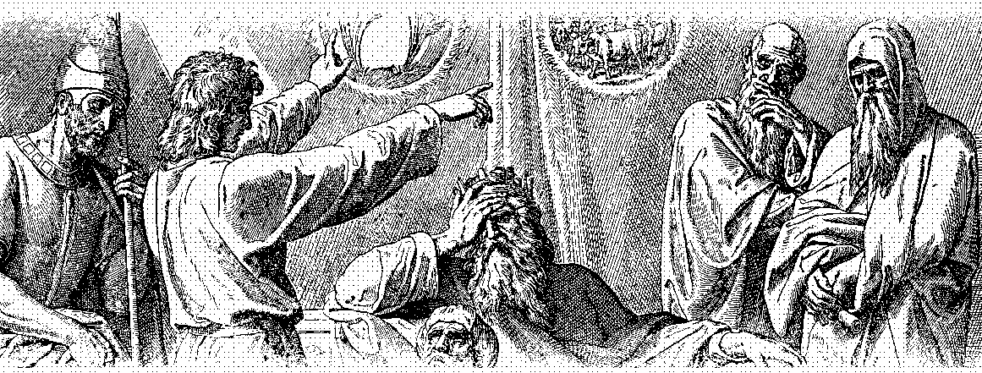
Traumdeutung seit der Antike
man sucht Traumdeuter auf (Unterscheidung zwischen wichtigen Träumen - oneiros - und bedeutungslosen Gehirnreflexen - enhypnoi)
man erwartet aus dem Traum wichtige Information zum Verständnis des Lebens, von Krankheit und Unglück; Wegweisung für die Zukunft.

Slide 4
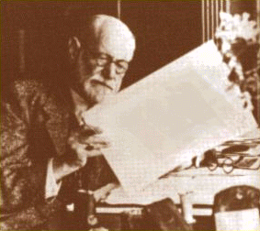
Der Traum - Königsweg zum Unbewussten?
Für Sigmund Freud wurde der Traum der Königsweg zum Unbewussten. Der Traum sagt etwas aus über die inneren Vorgänge und verdrängte Motive.
häufig sexuelle Deutung der Traumsymbolik
Schlafforscherin Rosalyn Cartwright:
«Ein Traum von einer Banane ist vielleicht wirklich ein Traum von einer Banane.»

Slide 5
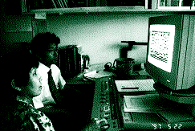
Der Traum - belangloses Hirnkino?
«Träume seien nur die physiologische Reaktion des Grosshirns auf ein ungeordnetes Trommelfeuer von Nervenimpulsen, durch das nützliche Erinnerungsmuster verstärkt und irregeleitete gelöscht würden -- ein nächtlicher Hausputz des Gehirns sozusagen.»
«Träume zeigen schlicht das Gedächtnis, wie es arbeitet: unlogisch, gefühlsbestimmt, mitunter skurril.»
Zitate aus zwei Spiegel-Artikeln über die aktuelle Traumforschung (40/1992; 40/1996)

Slide 6
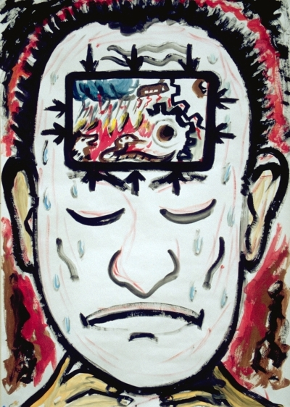
Quälende Erinnerungen - Albträume
Klare Auslöser bei postraumatischer Belastungsstörung
kann aber auch ohne traumatische Vorgeschichte auftreten.
Therapeutische Ansätze bei Alpträumen im Workshop am Nachmittag

Slide 7
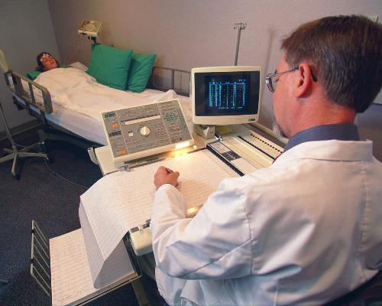
Schlaflabor
Forscher unterscheiden über 80 (!) verschiedene Schlafstörungen.

Slide 8
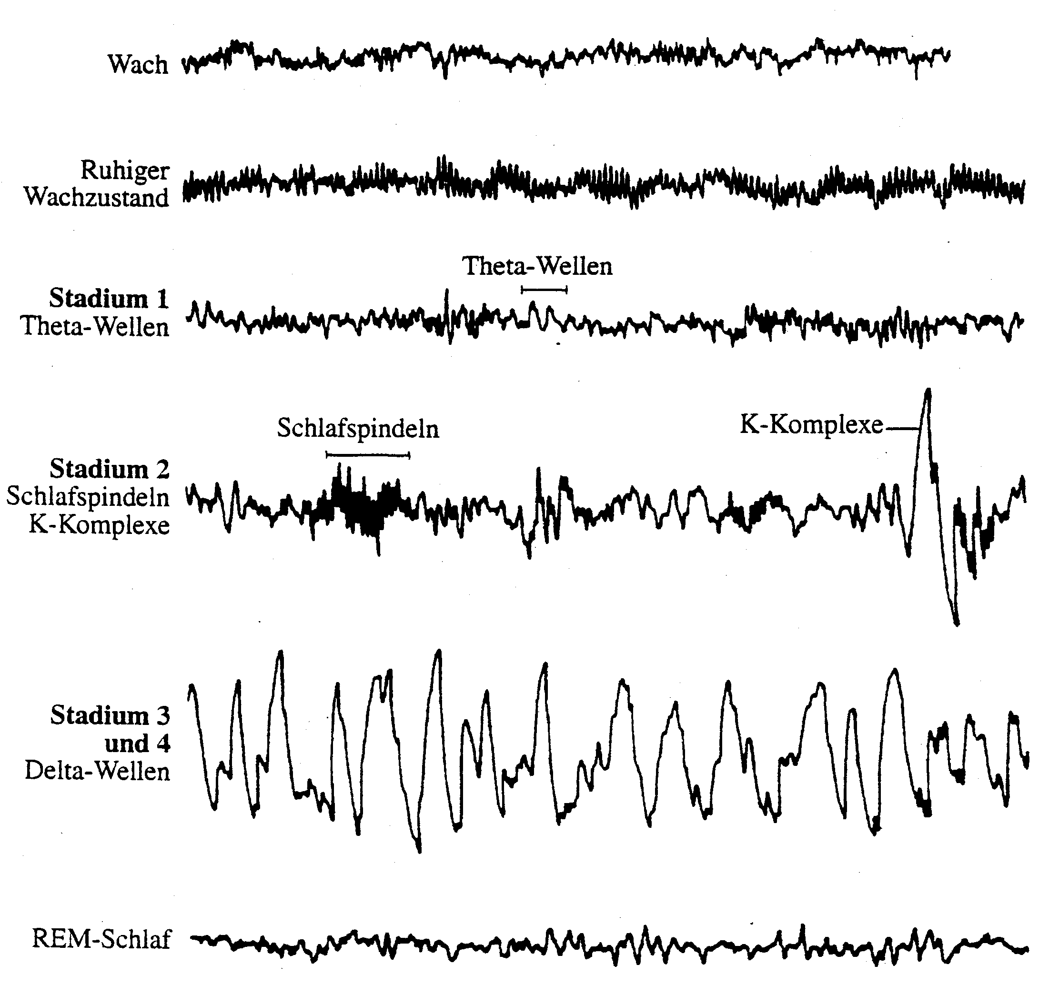
Schlaf-EEG
Im Schlaf erscheint die Hirnaktivität noch stärker
als im Wachzustand. Was geschieht da?
Traumschlaf

Slide 9
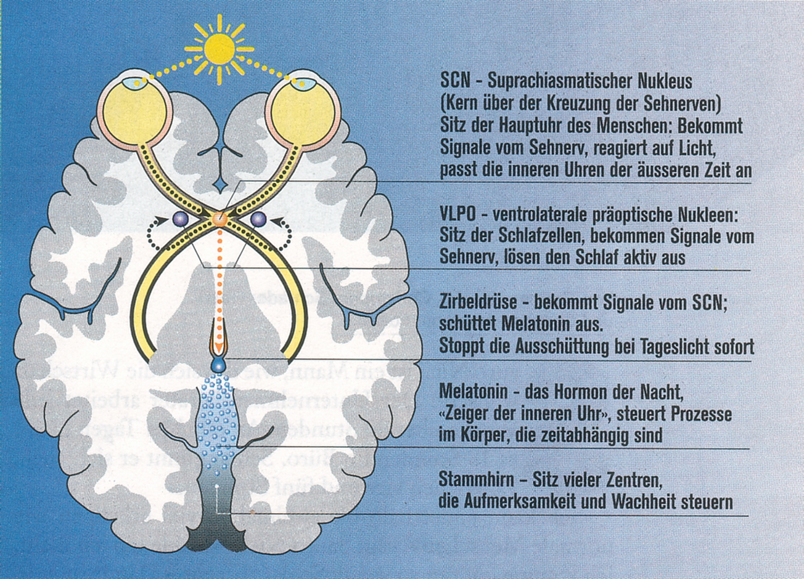
Schlafzentren im Gehirn

Slide 10
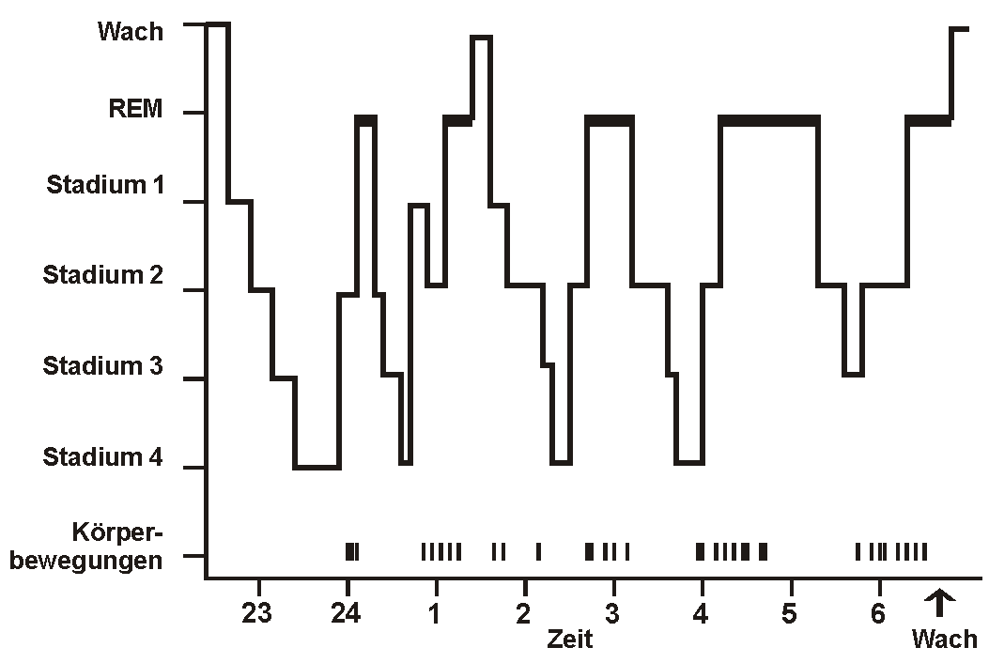
Die Architektur des Schlafes
REM = Träume
Cortisolspiegel
bei Depression
Cortisol
Wachstumshormon

Slide 11
Weitere Präsentationen
www.seminare-ps.net

